Slide 1
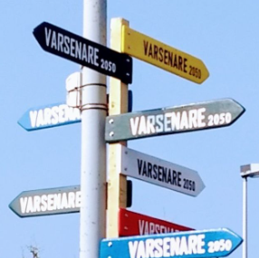
Potentiële voortgangs- mogelijkheden (welke kant gaan we op?)

Slide 2
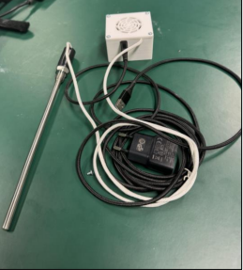
Oud
Goedkoper
Bespaard tijd
Meer data verzamelen
Optimaliseren Monitoring
Gepersonaliseerde app

Slide 3

Nieuw
Nieuwe temperatuur meter met bestaande applicatie
Nieuwe temperatuurmeter zelf applicatie ontwikkelen
Voordelen nieuwe thermometer
Gericht product specificaties kiezen
Applicatie (optie)
Nieuwste apparatuur
Nauwkeurigere data
Nadelen nieuwe thermometer
Investering (aanschaf)
Standaard applicatie niet gepersonaliseerd
Wanneer project geen succes is of beoogde resultaat niet haalbaar is de investering weg

Slide 4

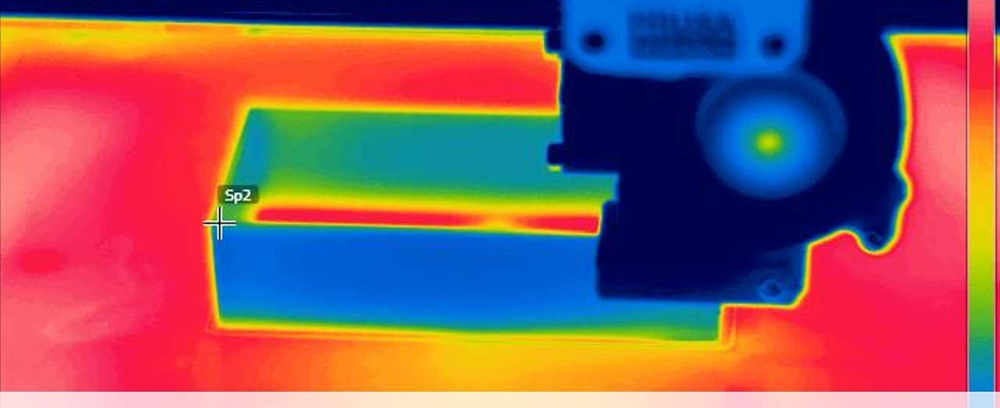
Nieuw & oud gecombineerd
Multi-criteria decision making (MCDM)
Usability testing
Prototype contactloze temperatuursensor

Slide 5
Welke kant gaan we op?

Slide 6
Next step
Testen: data ophalen
Systeem ontwikkelen: wanneer wordt er gemeten
App ontwikkelen: rood= niet uitpakken, oranje= bij spoed uitpakken, groen= klaar om uit te pakken
Advies rapport: implementatie verslag, effectiviteit (voor- en nadelen) onderzoek en vervolg advies

